Slide 1
第16课 欢迎你们来到泉城小学。
2
山东大学国际教育学院
来华留学生预科部

Slide 2
生词
开放日 kāifàngrì N open day
活动 huódòng N activity
进 jìn V to enter
吸引 xīyǐn V to attract
一共 yígòng Adv all together
座 zuò M a measure word
右边 yòubian N right
花园 huāyuán N garden
年轻 niánqīng A young
瘦 shòu A thin
认真 rènzhēn A earnest; serious
课外 kèwài N extracurricular
兴趣 xìngqù N interest
选择 xuǎnzé V to choose
满意 mǎnyì V to satisfy
语法
被动句 Passive sentences
形容词重叠 The reduplication of adjectives
介词：向 The preposition “向”

Slide 3
生词
WORDS

Slide 4
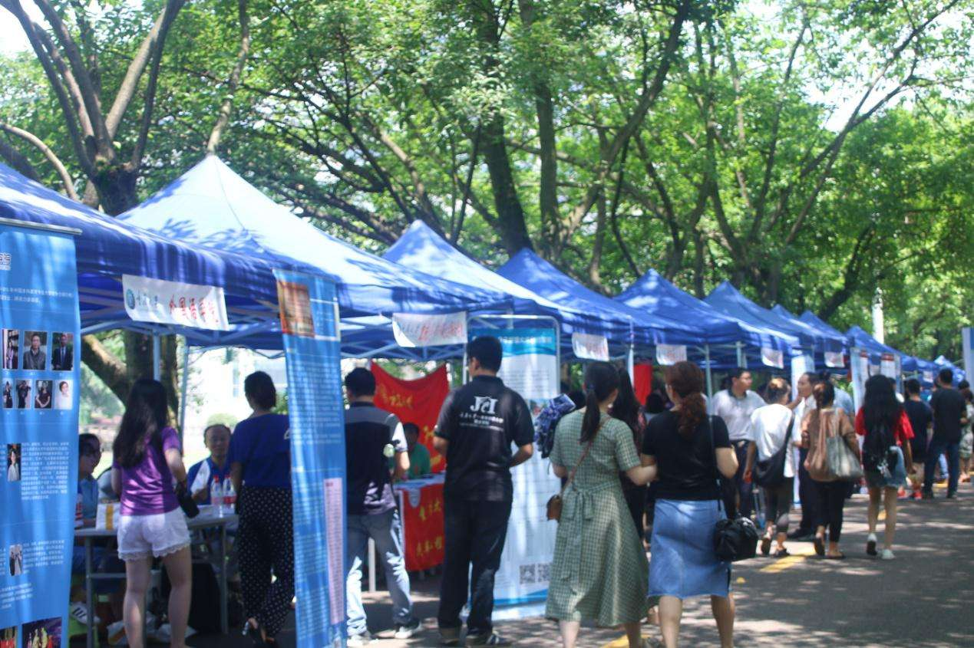
开放日
N
今天是学校的开放日。

Slide 5
活动
N
课外活动
多参加活动可以认识中国朋友。
A：看！商店门口站着很多人！
B：可能有什么活动。

Slide 6
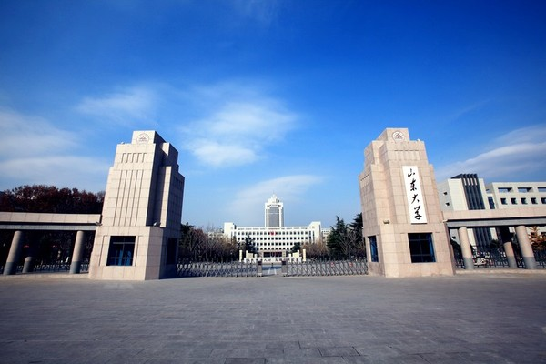
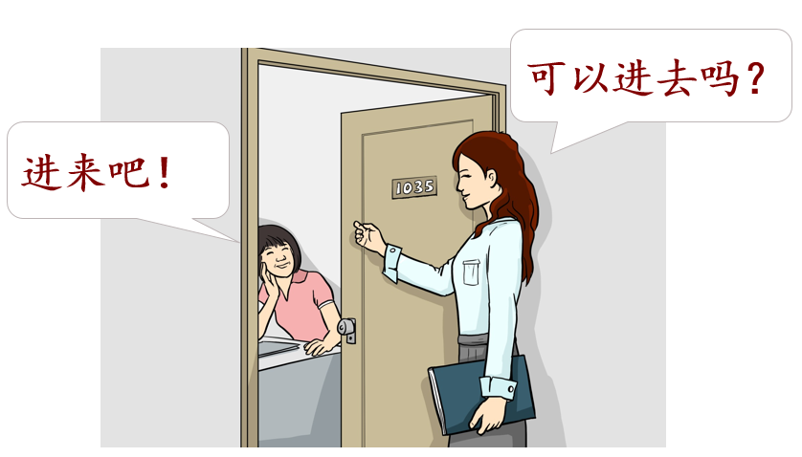
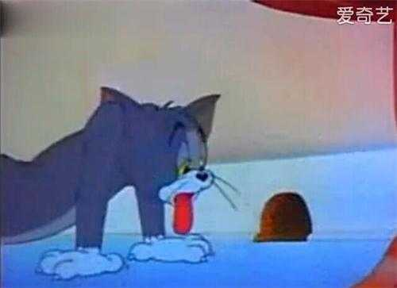
进
V
走进校门
请进！
它进不去。
走出校门

Slide 7
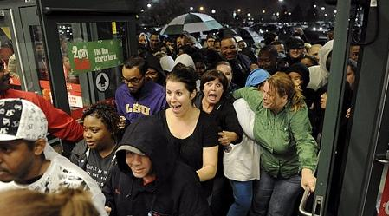
吸引
V
打折活动吸引了很多人。
孩子哭是为了吸引妈妈的注意。
哪件事更吸引你？
去大商店玩 去看博物馆
吃日本菜 吃中国菜

Slide 8
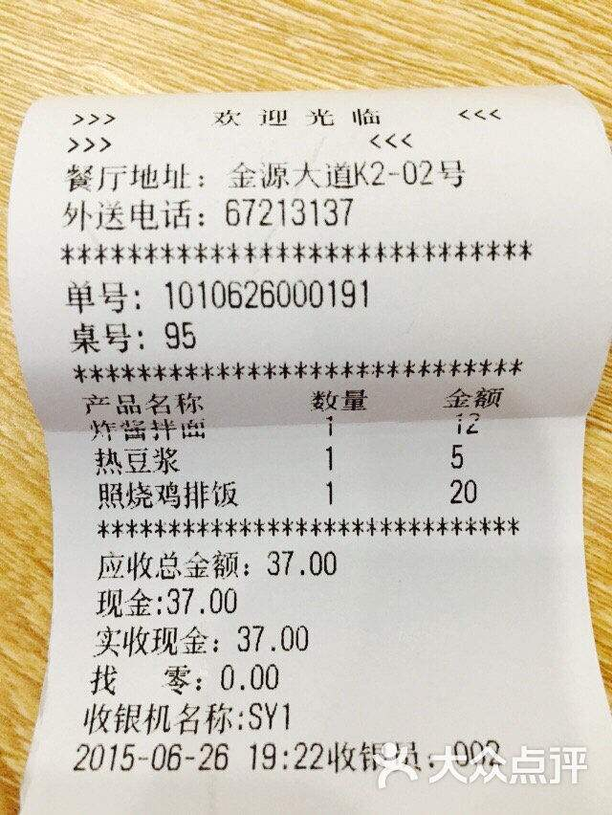
一共
Adv
山东大学一共有63396名学生。
我买机票和火车票一共花了7600块。
这些东西一共多少钱？

Slide 9
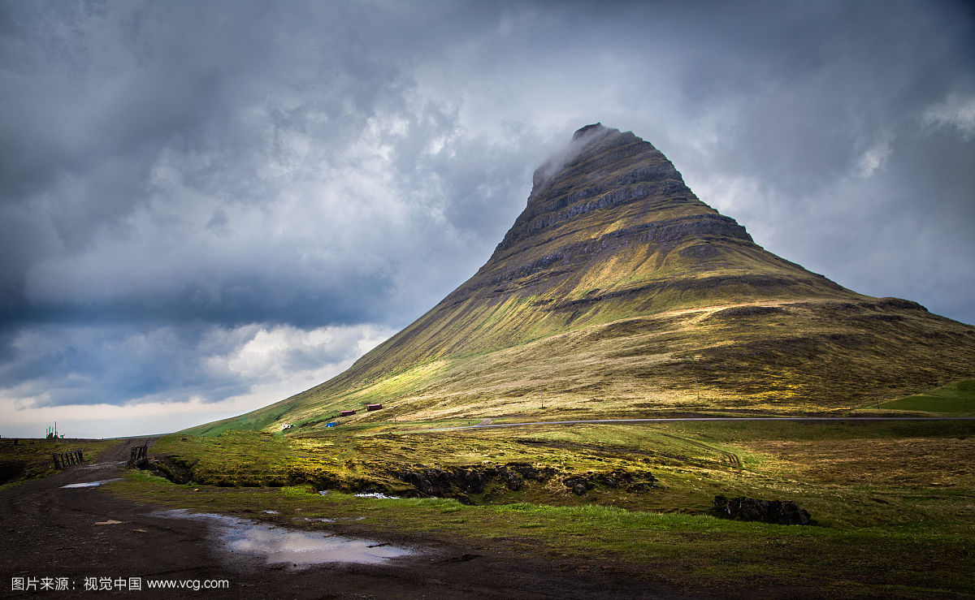
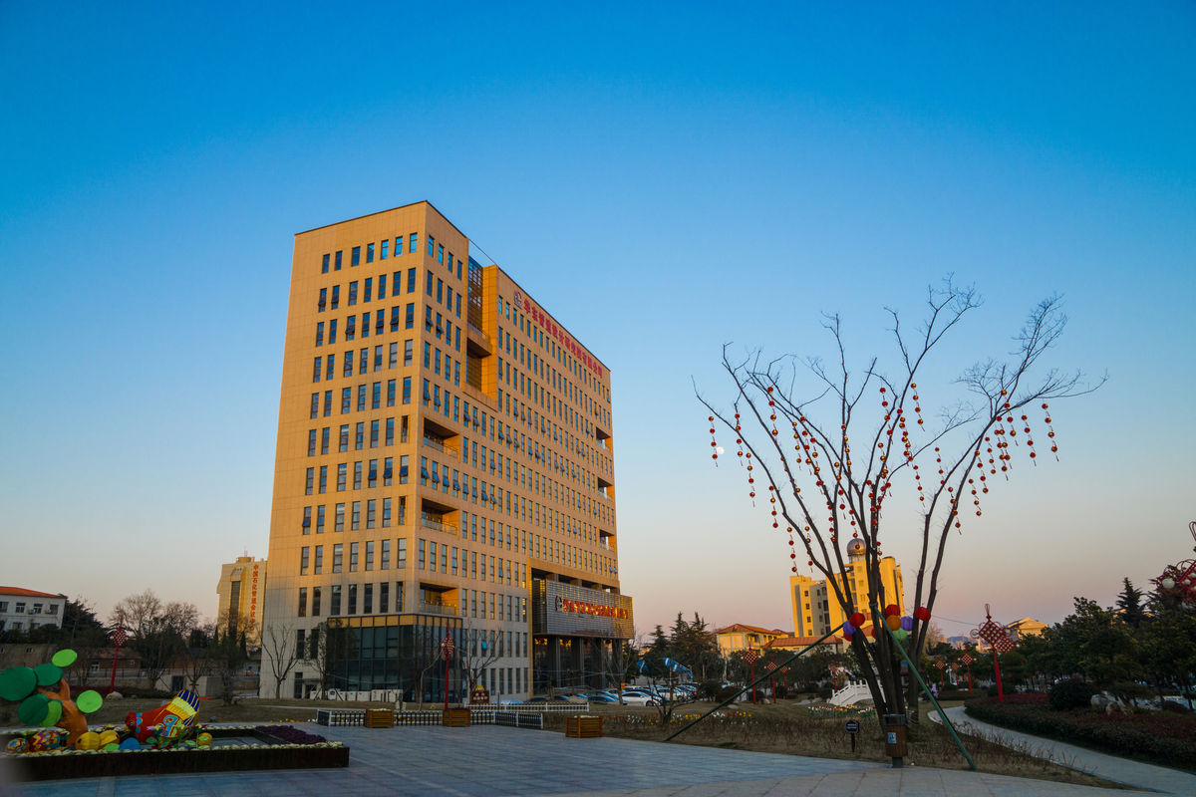
座
M
一座山
一座楼

Slide 10
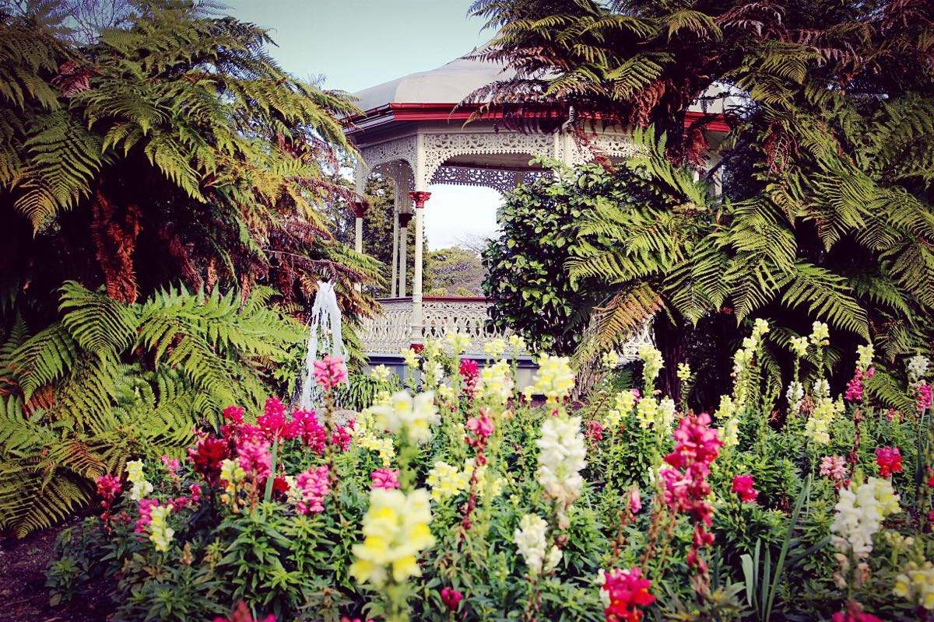
花园
N
一个小花园
我家楼前有一个小花园。

Slide 11
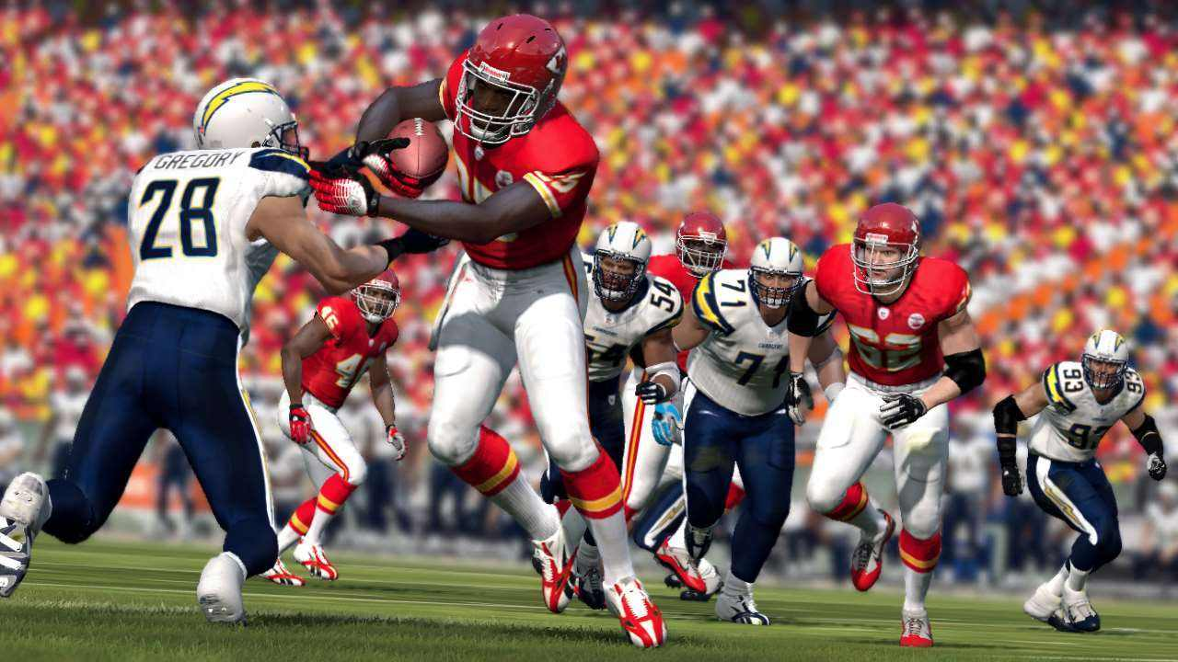
年轻
Adj
年轻人的运动
祝您越来越年轻！
他的妈妈虽然已经60多岁了，但是看起来很年轻。

Slide 12
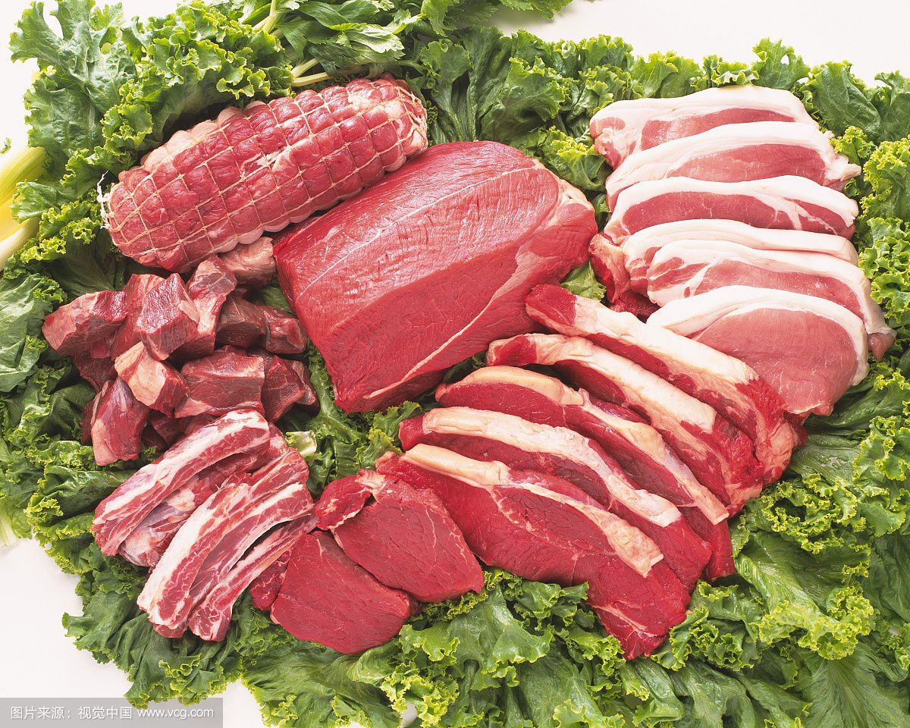
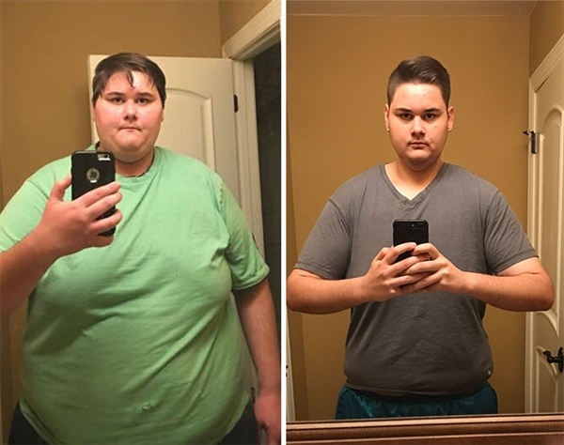
瘦
Adj
他现在瘦了！
他瘦了一百斤。
怎么瘦的？
他只吃瘦肉。
李老师胖了，去年的衣服都瘦了。

Slide 13
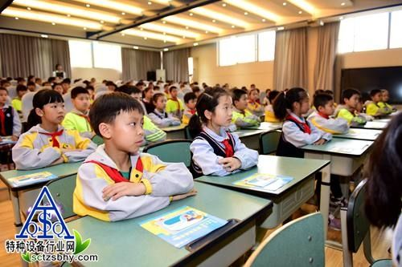
认真
Adj
上课的时候，学生们听得非常认真。
你认真地检查一下儿，别忘带什么东西。
爸爸希望孩子能认真学习。

Slide 14
兴趣
N
历史
医学
文化
旅行
运动
对……感兴趣
对……有兴趣
对……不感兴趣
对……没(有)兴趣
学生根据自己的兴趣选择课外活动。

Slide 15
选择
V/N
我们选他当班长。
选（择）一个对的
这道题，我选（择）A。
我的选择是A。
一个重要的选择

Slide 16
满意
V
这次考了95分，我很满意。
你对__________满不满意？
我对__________非常满意。
我对__________很不满意。
看到孩子的成绩，妈妈满意地笑了。
现在的生活
宿舍
自己的成绩
我满意我的成绩。（×）

Slide 17
语法
GRAMMAR

Slide 18
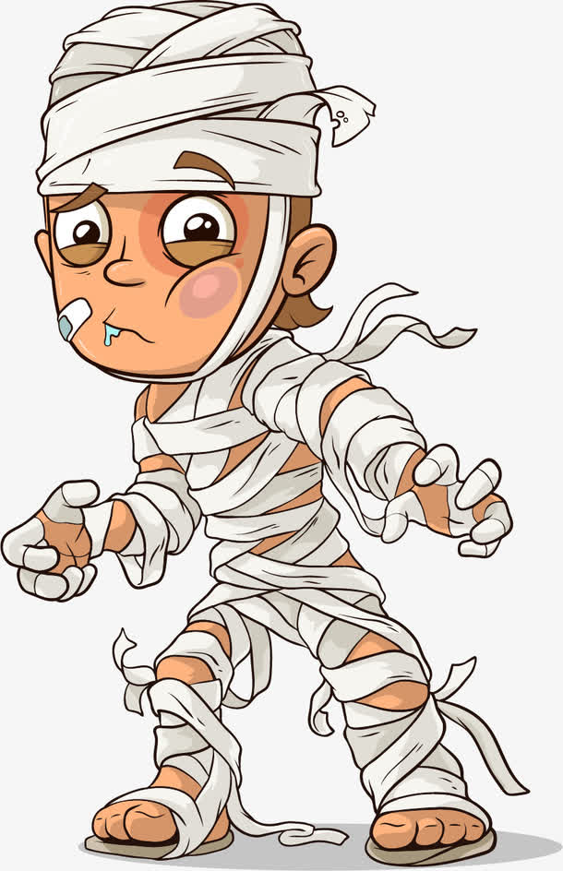
一般是不好的事情
被动句 Passive sentences
他被人打了。
李白的水果被小龙吃完了。
李白的自行车被别人骑走了。
他的猫被妈妈送给别人了。

Slide 19
S 被 … V …
好的事情也可以，但不多
我被漂亮的校园吸引了。
病人被照顾得很好。
练习：连词组句
被 信用卡 丢 我 了
信用卡被我丢了。

Slide 20
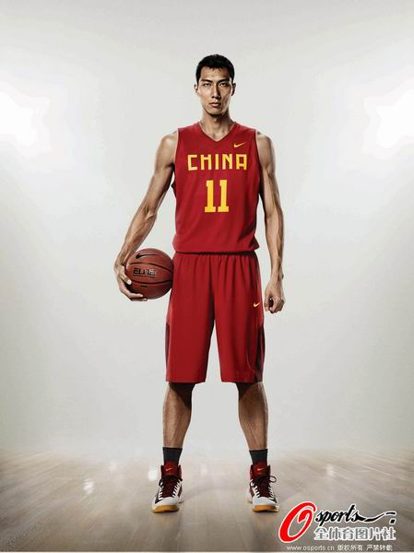
形容词重叠 The reduplication of adjectives
很高高的 （×）
这个男生高高的、瘦瘦的。
他的女朋友头发长长的，鼻子高高的，眼睛大大的。
她每天都穿得漂漂亮亮的。

Slide 21
他的宿舍总是干干净净的。
大家正在高高兴兴地聊天呢。
练习：完成句子
妈妈买的苹果（红）
妈妈买的苹果红红的，很甜。

Slide 22
介词：向 The preposition “向”
= 往
向前看
向南走50米
≠ 往
如果不去上课，应该向老师请假。
我没带手机，向朋友借了20块钱。
李白爱帮助别人，我们要向他学习。

Slide 23
练习：完成句子
你不能参加比赛， ？（向）
向老师请假了吗

